Slide 1
Základní škola a mateřská škola, Kravsko, příspěvková organizace

Slide 2
Tvořivé dílny žáků a seniorů v Základní škole Kravsko
Vytvořily: Fruhwirtová, Hellmanová

Slide 3
V úterý 25.3.2014 se uskutečnily již IV. Tvořivé dílny žáků a seniorů. Tento den jsme mohli znát také pod názvem Den otevřených dveří.
O zábavu bylo postaráno na celé dopoledne.

Slide 4
Tvořivé dílny
lití do forem a jiné techniky v keramické dílně
Den otevřených dveří
čajovna
zdravé zuby
cizokrajné plody
Jan Amos Komenský

Slide 5
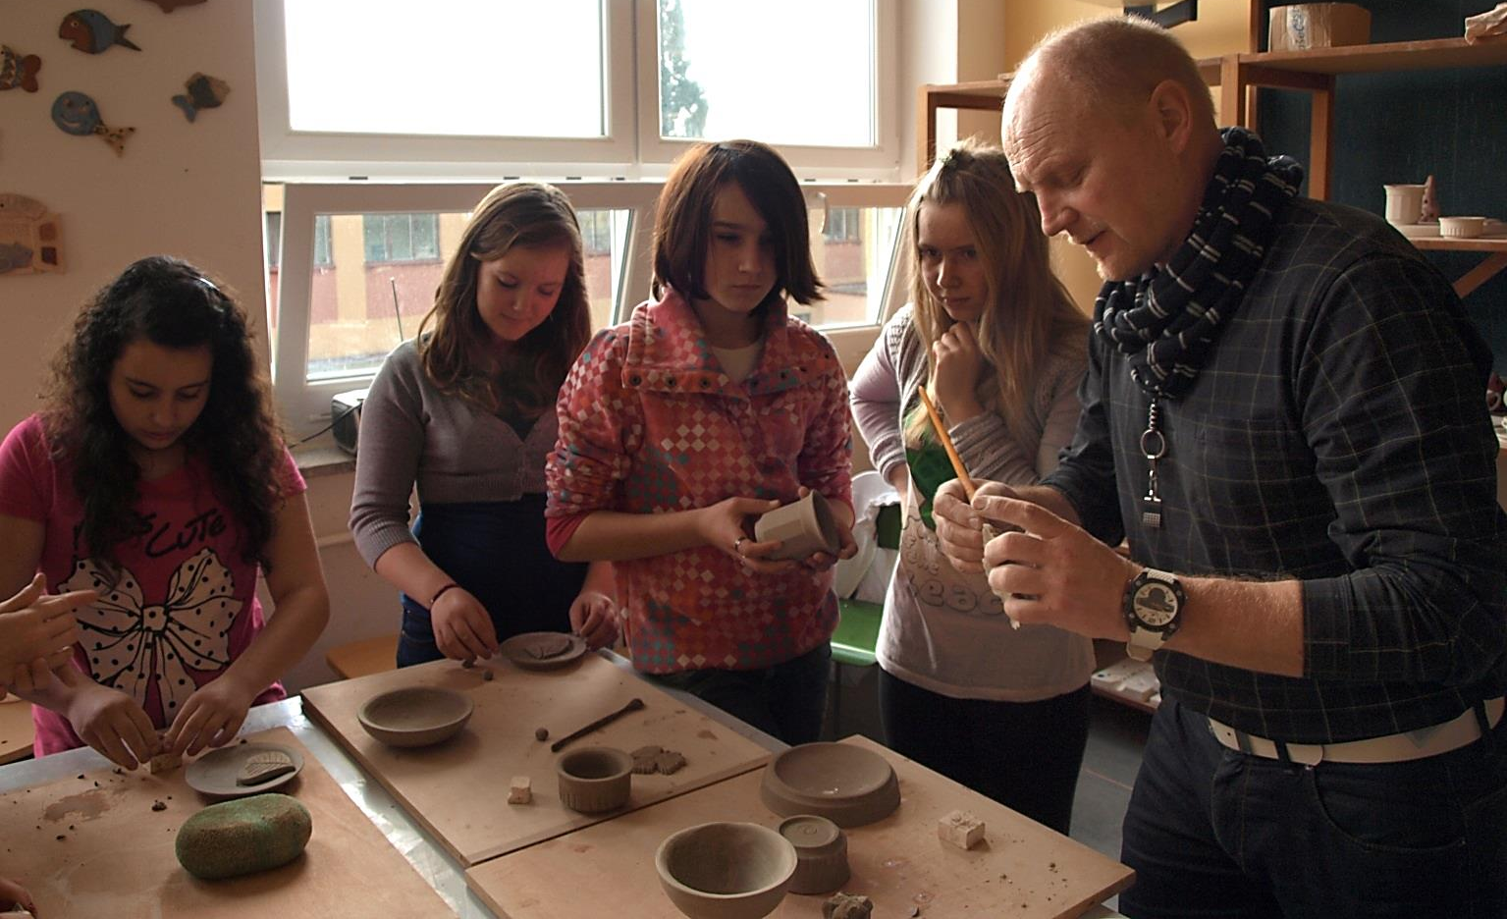
LITÍ DO FOREM A JINÉ TECHNIKY V KERAMICKÉ DÍLNĚ
Výroba keramiky má na naší škole dlouholetou tradici. Chtěli jsme je naučit něco nového, a tak jsme se v rámci projektu Tvořivé dílny rozhodli uspořádat dvoudenní kurz Lití do forem.

Slide 6
Poprvé jsme se setkali po jarních prázdninách v pondělí 24. 2. 2014. Všichni jsme se těšili, ale nikdo netušil, co nás vlastně čeká. Po obědě přijel přední znojemský keramik Ivo Sláma. Přivezl sádrové formy, licí hmotu, malířské a modelovací kroužky, glazury, stříkací pistole a mnoho dalších pomůcek, které při výrobě keramiky využijeme.

Slide 7
Sádrové formy spojil k sobě gumičkami, děti mu pomohly rozmíchat licí hmotu a nalévat do forem. První fáze byla hotová a nezbývalo než čekat, až hmota ve formě zaschne. Přesunuli jsme se do třídy. Mistr nakreslil na tabuli tvary odlitků a děti podávaly návrhy, co by se dalo z jednotlivých polotovarů vyrobit.

Slide 8
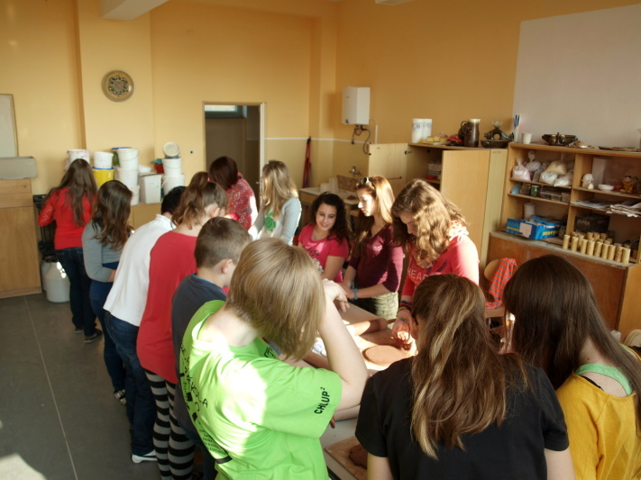
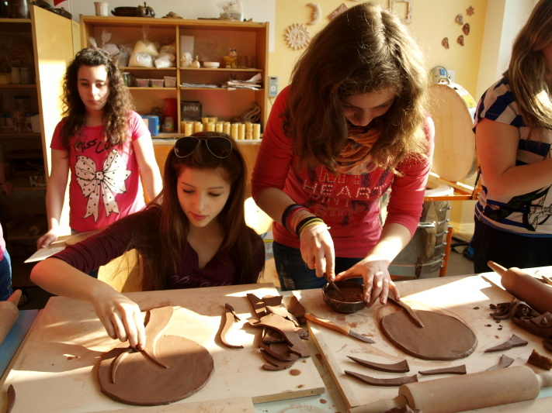
Po dvou hodinách jsme se vrátili do dílny. Hmota byla ztuhlá, mohli jsme začít otevírat formy. Žáci sledovali ruce keramika a obdivovali tvary, které z forem vyndával. Hotové střepy jsme uložili na dřevěné desky a přikryli folií. Plni dojmů a zážitků jsme se kolem páté hodiny rozcházeli do svých domovů.

Slide 9
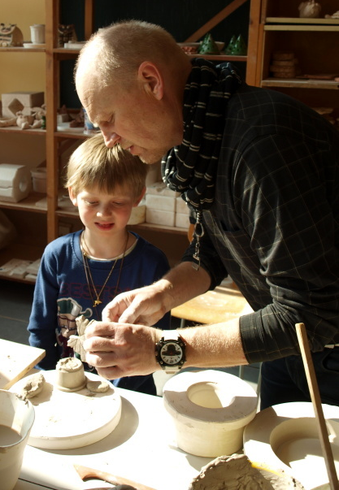
V úterý 25. 2. 2014 jsme se sešli opět po obědě. Naučili jsme se, jak přilepit k hrnečku ouško, jak střepy ozdobit technikou vyškrabávání, jak je nabarvit a naglazovat, jak ostrým nožíkem vyřezat do výrobku různé ornamenty, zkrátka, jaké metody a postupy zvolit, aby hotový výrobek byl co nejhezčí.
Když učí žáky Mistr, je to paráda.

Slide 10
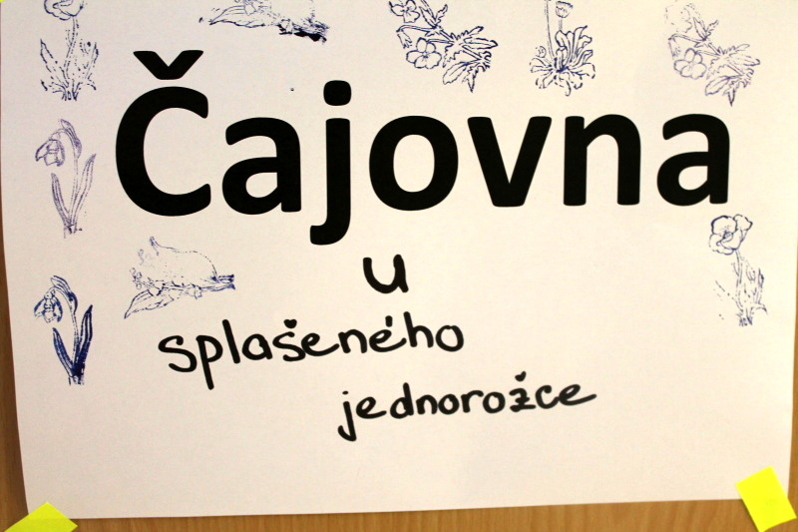
ČAJOVNA
Mohli jsme si projít bylinkovou cestu ve formě obrázků a otázek a pak se rozdělit na skupinky a zkoumat bylinky čichem, zrakem a chutí. Mělo to být místo oddechu a odpočinku, oáza klidu, ale bylo tam pěkně rušno.

Slide 11
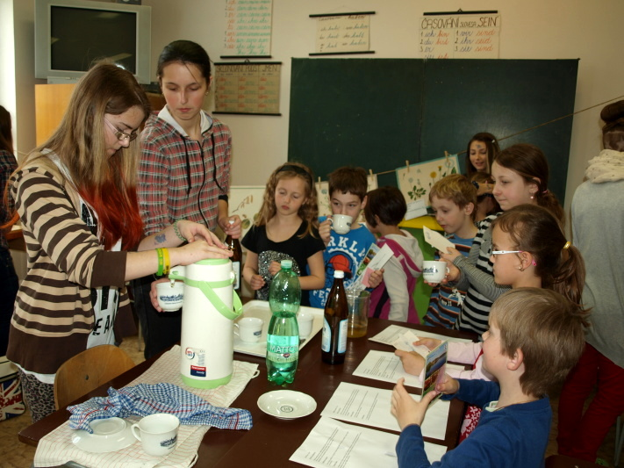
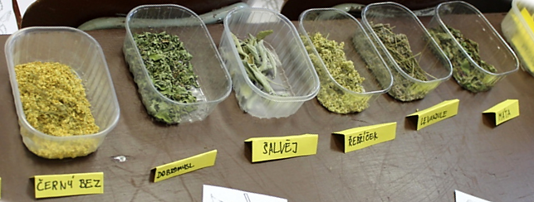
O ochutnávání byl asi největší zájem. Naše čajovna nabízela i službu uvaření čaje na objednávku a bylo z čeho vybírat: lipový květ, máta, meduňka, lesní ovoce, divizna, maliník, ostružiník, jahodník, kopřiva, yzop, dobromysl, saturejka, heřmánek, levandule, rozmarýn aj.

Slide 12
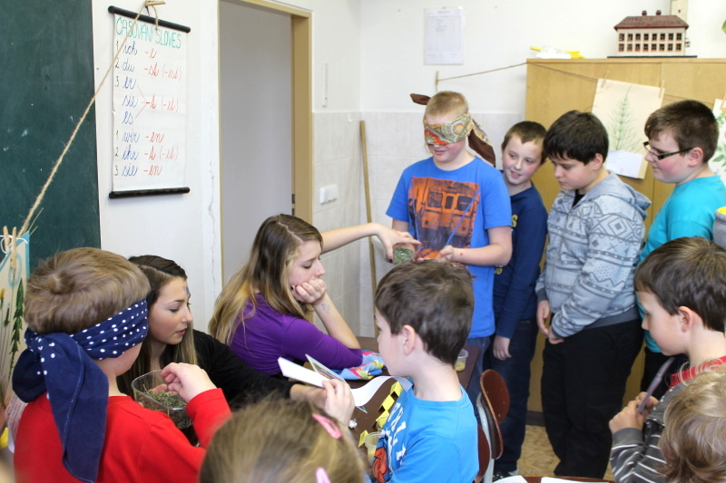
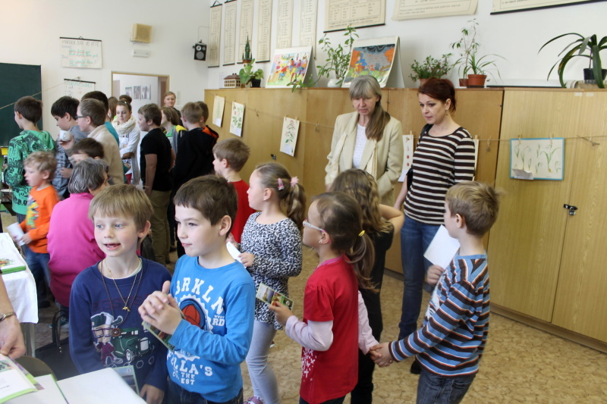
Děti z prvního stupně dostaly kartičky a po splnění úkolu na ni obdržely razítko nějaké kytičky a některé si odnesly jako omalovánky.
Děti si měly uvědomit, že rostliny jsou nejen krásné, pěkně voní, ale mohou být i užitečné a není potřeba na všechny neduhy brát ihned léky a běhat k lékaři.

Slide 13
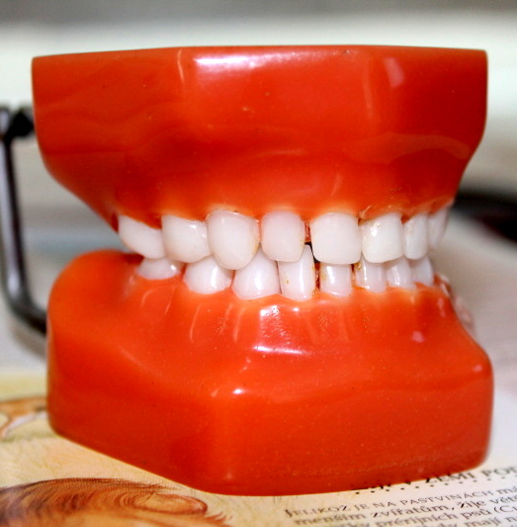
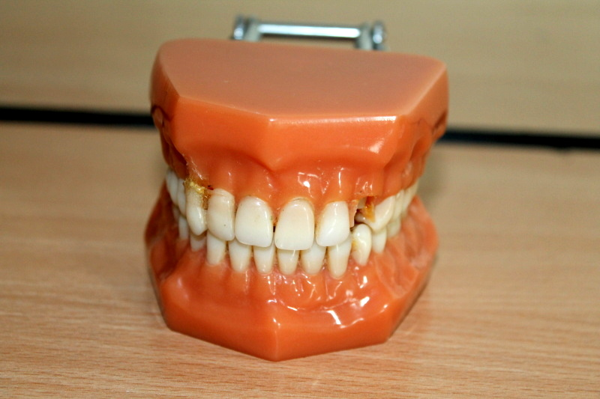
ZDRAVÉ ZUBY
Žáci z celé školy se mohli dozvědět, jaká je stavba zubu, co je to kaz, jak si čistit zuby, proč používat zubní nit, mezizubní kartáčky a ústní vodu. Na tohle téma si připravily prezentace žákyně 8. třídy.

Slide 14
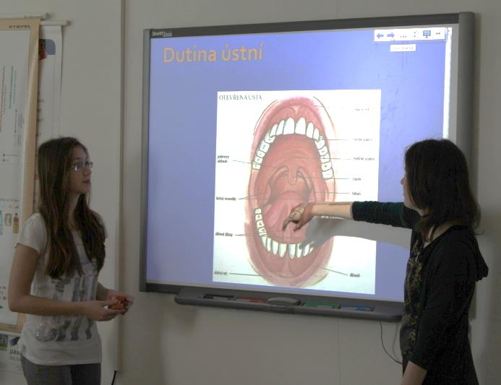
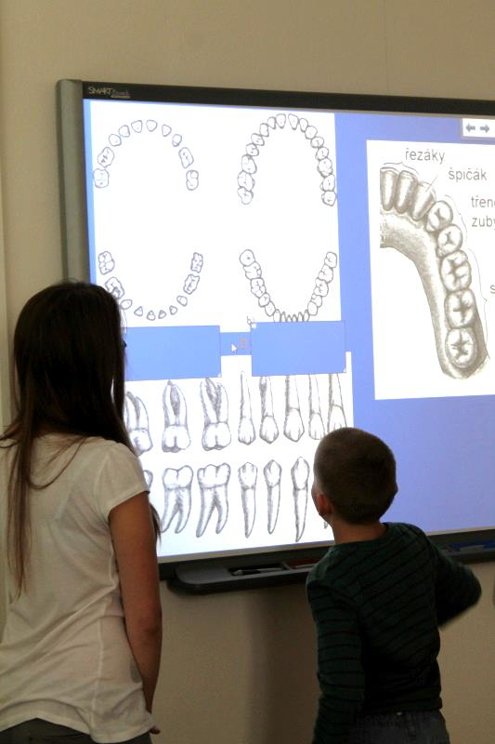
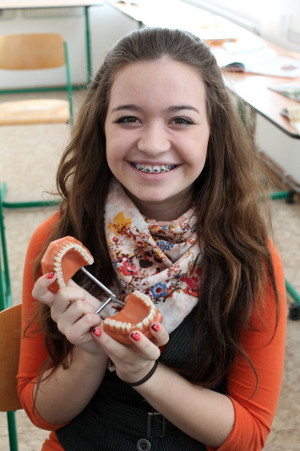
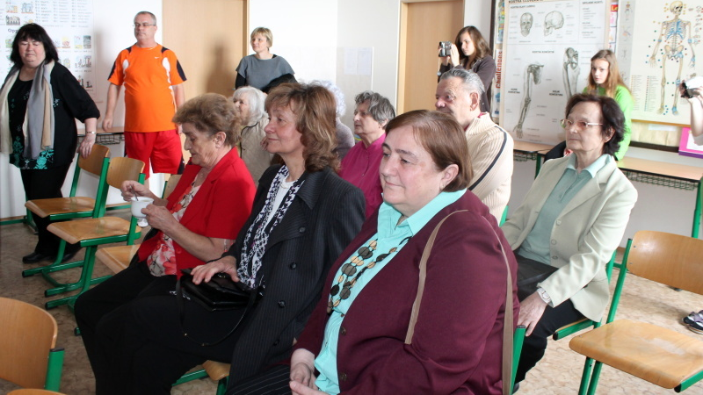

Slide 15
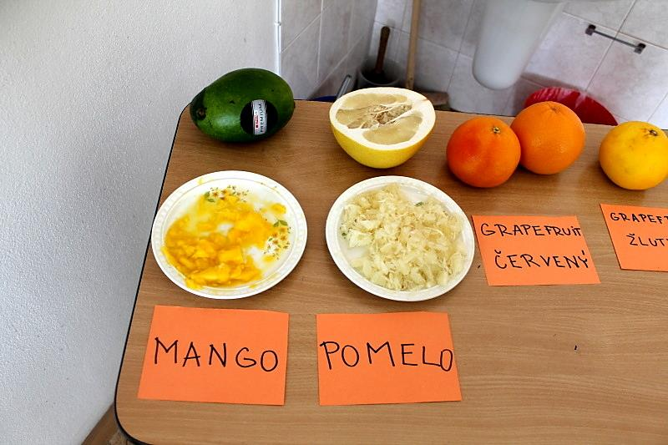
CIZOKRAJNÉ PLODY
Žáci sedmé třídy připravili velice zdařilé prezentace o cizokrajných plodech, které doplnili ochutnávkou plodů i náměty, jak plody vypěstovat v našich podmínkách. Pro menší děti měli připravené poznávací hry.

Slide 16
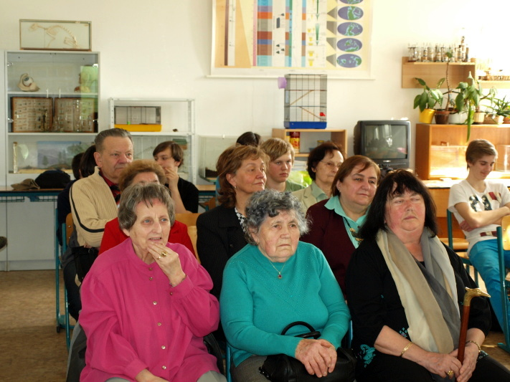
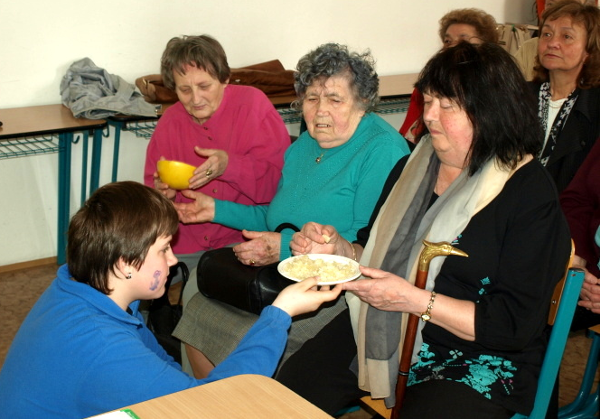
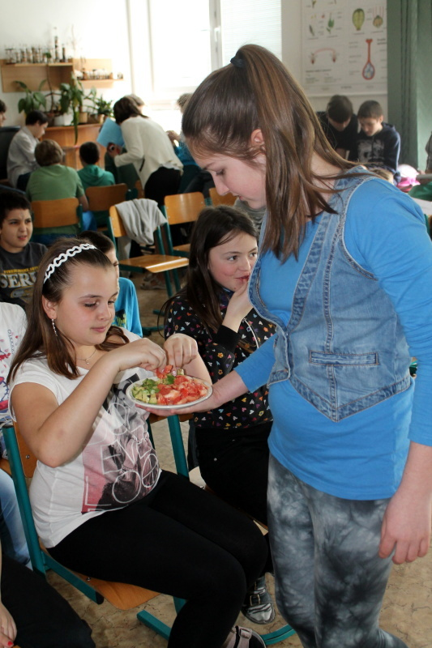
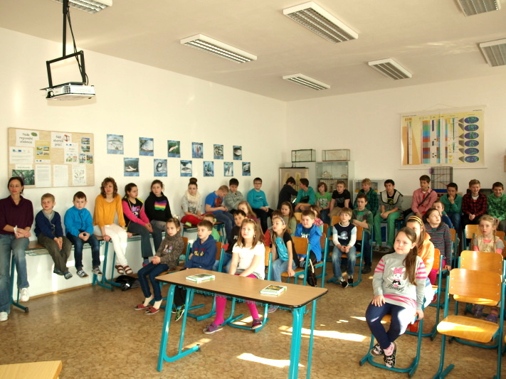

Slide 17
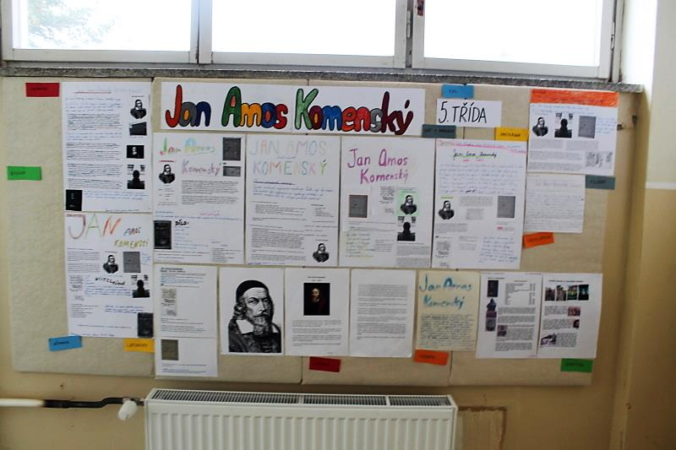
J.A.KOMENSKÝ
Žáci 5.ročníku návštěvníkům předvedli svoji prezentaci o velkém Učiteli národů – Janu Amosu Komenském. Její součástí byly prezentace a referáty jednotlivých žáků, různé knižní publikace a skupinové práce, ze kterých žáci vytvořili nástěnku. Na závěr každá třída obdržela pracovní list, který si žáci společně se svými třídními učiteli vyplnili a vystavili ve svých učebnách.

Slide 18
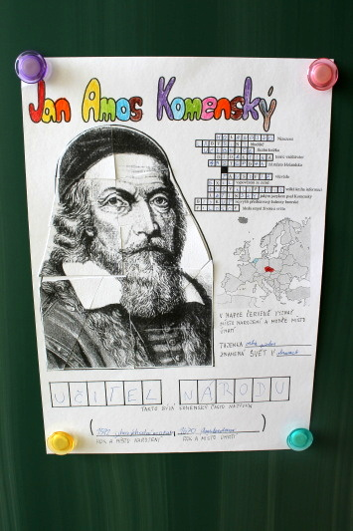
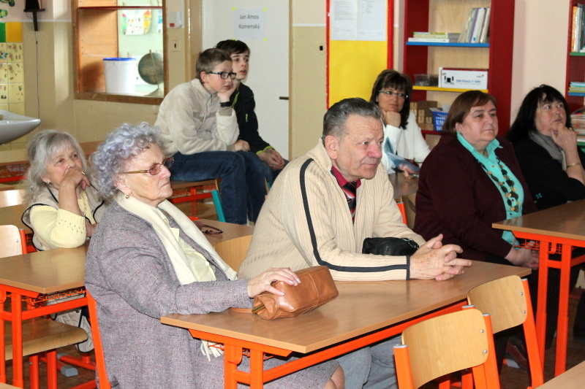

Slide 19
Projekt Tvořivé dílny žáků a seniorů v ZŠ Kravsko podpořila Nadace Partnerství v rámci programu Škola pro udržitelný život.

